Slide 1



Crisis de los siglos XIV y XV
Objetivo: Identificar las causas que influyen en la crisis de la Europa medieval.

Slide 2

Recordemos:
Durante el siglo XIII el comercio internacional iba en aumento, los principales focos de desarrollo fueron el mar Mediterráneo y el mar del Norte.
Las rutas que utilizaron los comerciantes fueron terrestres, las fluviales y las marítimas.
Centros comerciales: Liga Hanseática y las ferias.
Empoderamiento de la burguesía.
Desarrollo cultural: surgimiento de las universidades, arte Gótico y Románico.

Slide 4
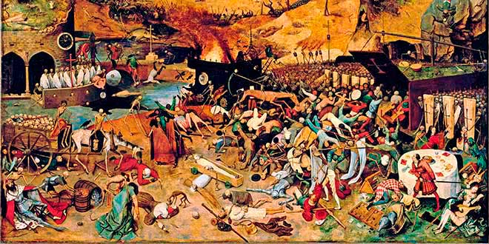
Crisis medieval
Afecto principalmente al norte de Europa.
Se produce por:
Baja generalizada de las temperaturas y fuertes lluvias.
Peste negra o Bubónica.
Guerra de los cien años, entre Inglaterra y Francia.
Guerra, peste, hambruna

Slide 5
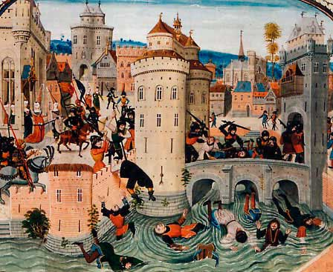
Dimensiones de la crisis medieval

Slide 6
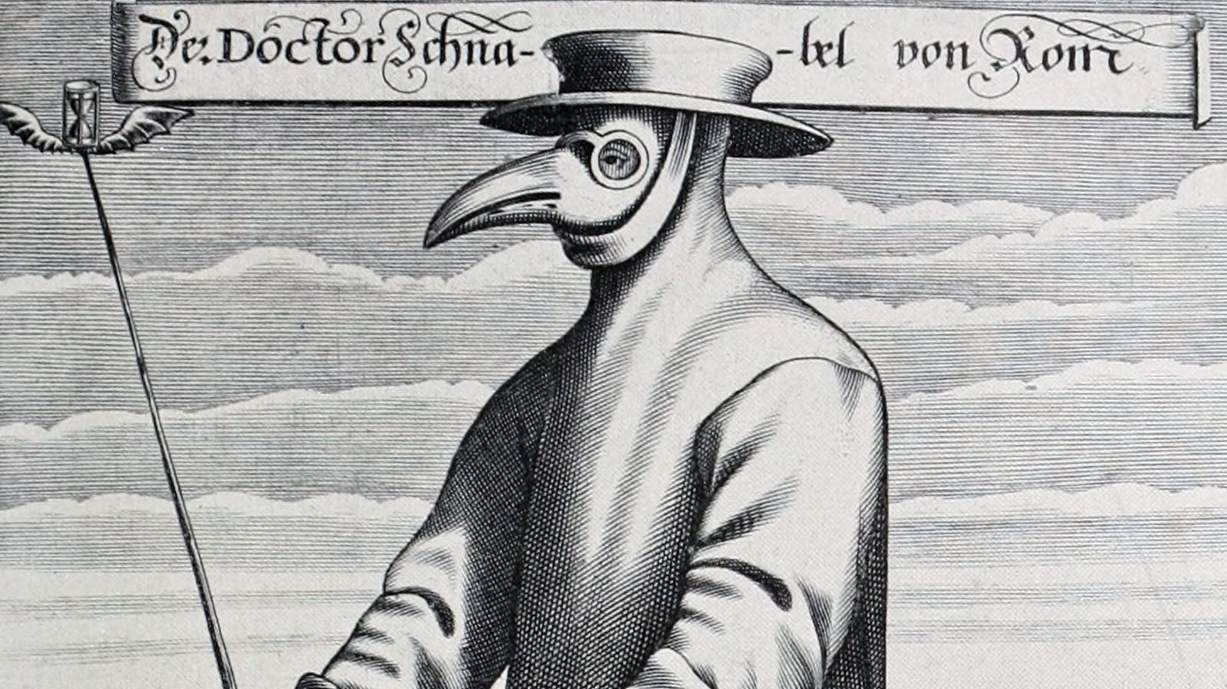

Quiebre demográfico
Entre la Alta Edad Media y Baja Edad Media, la población europea había aumentado considerablemente, sin embargo este proceso se vería mermado durante el siglo XIV, por una crisis agraria y la aparición de la peste negra. En poco más de un año un tercio de la población europea falleció.

Slide 7
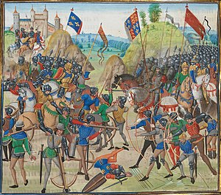
Conflictos políticos y religiosos
Al inicio del siglo XV se sucedieron guerras civiles e internacionales, que ocasionaron la perdida de vidas humanas, la destrucción de los campos y la interrupción del comercio.
La guerra de los Cien Años fue un conflicto armado entre los reinos de Francia e Inglaterra que duró 116 años. El conflicto fue de raíz feudal, pues su propósito era resolver quién controlaría las tierras adicionales que los monarcas ingleses habían acumulado desde 1154 en territorios franceses,

Slide 8
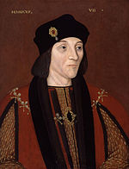
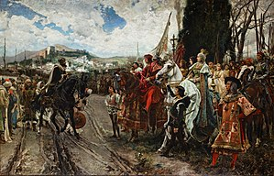
Guerra de las Rosas, una serie de guerras dinásticas por el trono de Inglaterra. Los conflictos terminaron con la derrota de Ricardo III frente a Enrique VII en la batalla de Bosworth Field, estableciendo la dinastía Tudor en la última parte del siglo.
La Reconquista española acabó con la caída final del Emirato de Granada a finales de siglo, finalizando más de siete siglos de dominio musulmán y devolviendo la península ibérica a los gobernantes cristianos

Slide 9
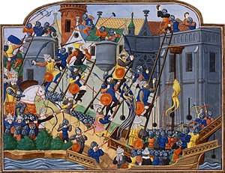
La capital del Imperio bizantino cristiano, cayó ante los emergentes turcos otomanos musulmanes, que marcan el final del Imperio bizantino tremendamente influyente y, para algunos historiadores, el final de la Edad Media. El evento obligó a los europeos occidentales a encontrar una nueva ruta comercial hacia el Este, lo que agregó un mayor impulso a lo que fue el comienzo de la era de los descubrimientos, que llevaría a la cartografía mundial del mundo.

Slide 10
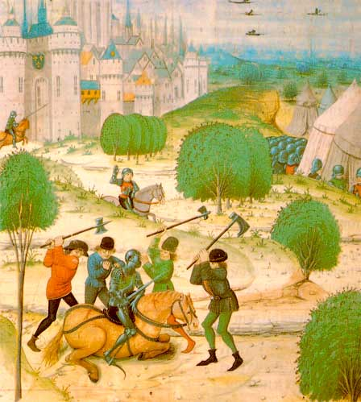
Disturbios sociales, entre los siglos XIV y XV, diversas regiones de Europa se vieron sacudidas por levantamientos populares, tanto en el campo como en las ciudades.
En los últimos siglos de la Edad Media, los campesinos debieron enfrentar diversas dificultades: el fracaso de las cosechas, la peste y las crecientes exigencias tributas de la Iglesias, el estado y los señores. Todos estos factores contribuyeron a crear un clima de malestar entre la población campesina que desembocó, con el tiempo, en el estallido de diferentes rebeliones.

Slide 11
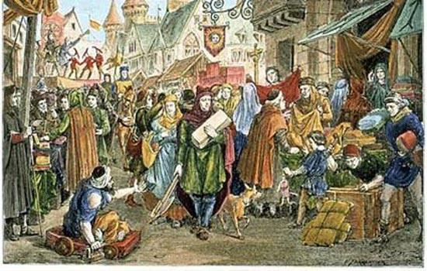

Caída del sistema financiero
Las diferentes crisis impactaron en los inestables mercados medievales, principalmente el de exportaciones, la retira de las fuerzas cruzadas significo la perdida del control de los mercados y puertos entre oriente y occidente.

Slide 12
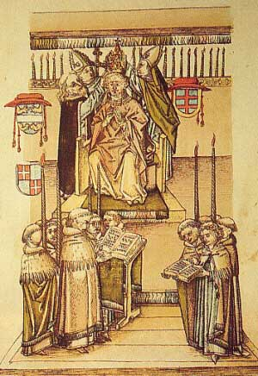
Crisis de las mentalidades
La población medieval tras las catástrofes vividas, perdieron la fe en sus capacidades y valores cristianos que habían normado la vida durante la Edad Media, dando origen a una crisis moral.
“el papado romano en Europa se dividió en dos partes durante décadas (el llamado cisma de Occidente). La división de la Iglesia católica y los disturbios asociados con el movimiento husita serían factores del surgimiento de la Reforma protestante en el siglo siguiente.”

Slide 13
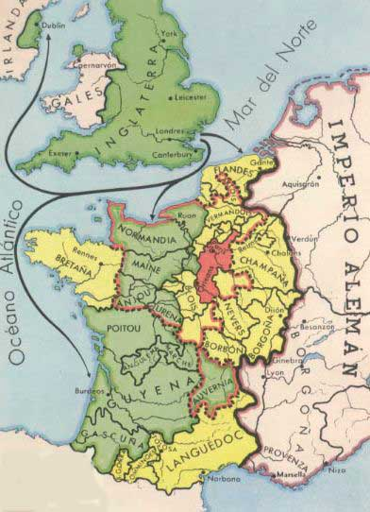
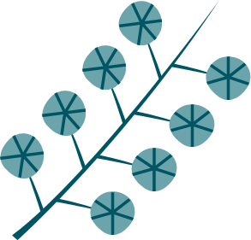
Fortalecimiento de las monarquías
A comienzos del siglo XIV fueron surgiendo nuevas concepciones del poder político y del papel de la monarquía. Estas ideas, que tuvieron su origen en el siglo XII, contribuyeron a definir el rol de los monarcas en sus reinos y a eliminar la fragmentación política que hubo en los tiempos medievales

Slide 14
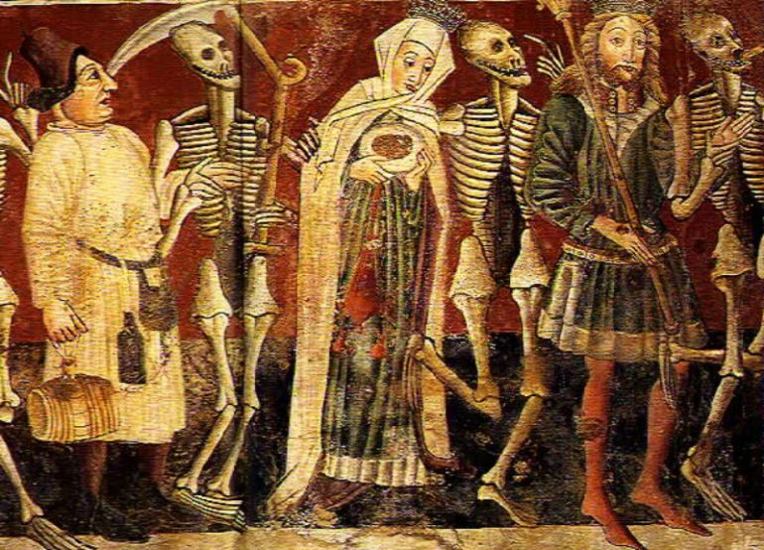
Consecuencias:
Como consecuencia de la peste negra surgida en medio de dicha crisis, la población en todo Europa se redujo de manera drástica. Más del 30% de la población de aquel entonces falleció a causa de esta pandemia.
Crisis dentro de toda la sociedad feudal que terminó por acabar con dicho sistema.
Se creó un nuevo sistema de organización que daría paso a una sociedad capitalista.
Surgimiento de nuevas formas de literatura y arte inspiradas en la muerte, la noción de fin y la desesperación

Slide 15

A trabajar!
Tienes alguna pregunta? Escríbeme
dnunez@colegiosannicolas.cl

Slide 16
Actividad
¿Cuáles son las principales causas de la crisis medieval?
¿Cuál de estas causas te parece más significativa?
¿Por qué la sociedad medieval sufre una crisis moral?
¿Piensas que estos u otros procesos desarrollados durante la Edad Media han tenido algún impacto en la actualidad?
¿Qué evento destacarías de la Edad Media?

